Slide 1
STAJASISTAN 2.0
Kanıta bağlı,
yerel grup operasyon asistanı
Microsoft AI Innovators yaz stajında tekrar eden teslim, video, sertifika ve liste sorularını özel veriyi buluta taşımadan yanıtlar.
2.150
1.004
419
yerel arşiv mesajı
maskeli indeks parçası
geçen otomatik test
StajAsistan 2.0 / 1
Notes:
Açılış: Bu bir genel chatbot değil. Kişisel verili staj arşivinde, yalnız kanıt varsa cevap veren yerel bir operasyon asistanı.

Slide 2
PROBLEM
Cevaplar var ama güvenli ve erişilebilir değildi
Aynı sorular tekrar ediyor; doğru cevaplar kısa, dağınık ve çoğu zaman başka birinin mesajının altında kalıyor.
DAĞINIK KAYNAK
GİZLİLİK
OTORİTE
Üç grup, e-posta ve liste
Ham arşiv buluta çıkamaz
Uzun cevap doğru cevap değildir
Katılımcı sorusu başka kanalda, resmi cevap başka gün ve başka başlıkta duruyor.
İsimler, e-postalar, telefonlar ve yüzlerce kişilik liste yerel kalmalı.
Katılımcı tahminleri değil, eğitmen mesajları ağırlık kazanmalı.
StajAsistan 2.0 / 2
Notes:
Problem cümlesi: Asıl değer soru cevaplamak değil, doğru kaynaktan ve gizlilik sınırını aşmadan cevaplamak.

Slide 3
ÜRÜN KARARI
Asistan taslak üretir, son sözü insan verir
Bu sınır bilinçli: program grubuna gidecek metin otomatikleşmedi. Sistem üç karar üretir.
Taslak hazır
Rutin ve kanıtlı konularda cevap kopyalanabilir.
İnsan onayı şart
Liste, sertifika, düzeltme ve kişisel kayıt konuları bekletilir.
Cevaplama
Kanıt yoksa taslak yoktur; model çağrısı yapılmaz.
StajAsistan 2.0 / 3
Notes:
Burada ürün sınırını savun: otomatik gönderim yok; bu eksik özellik değil, güvenlik ve sorumluluk kararı.

Slide 4
MIMARI
Gizlilik ingestion aşamasında başlar
WhatsApp export
→
Maskeleme
→
Hybrid retrieval
→
Kanıt eşiği
→
Cevap veya refusal
→
Onay kuyruğu
Maskelenmemiş ham sohbet repoya girmez. İndeks yalnız yerel makinede durur; kaynak varsa cevap, yoksa susma yolu çalışır.
StajAsistan 2.0 / 4
Notes:
Akışı hızlı anlat: parse, mask, chunk, embedding, retrieval, refusal. Telegram varsa bile çıkış noktası onay kuyruğu.

Slide 5
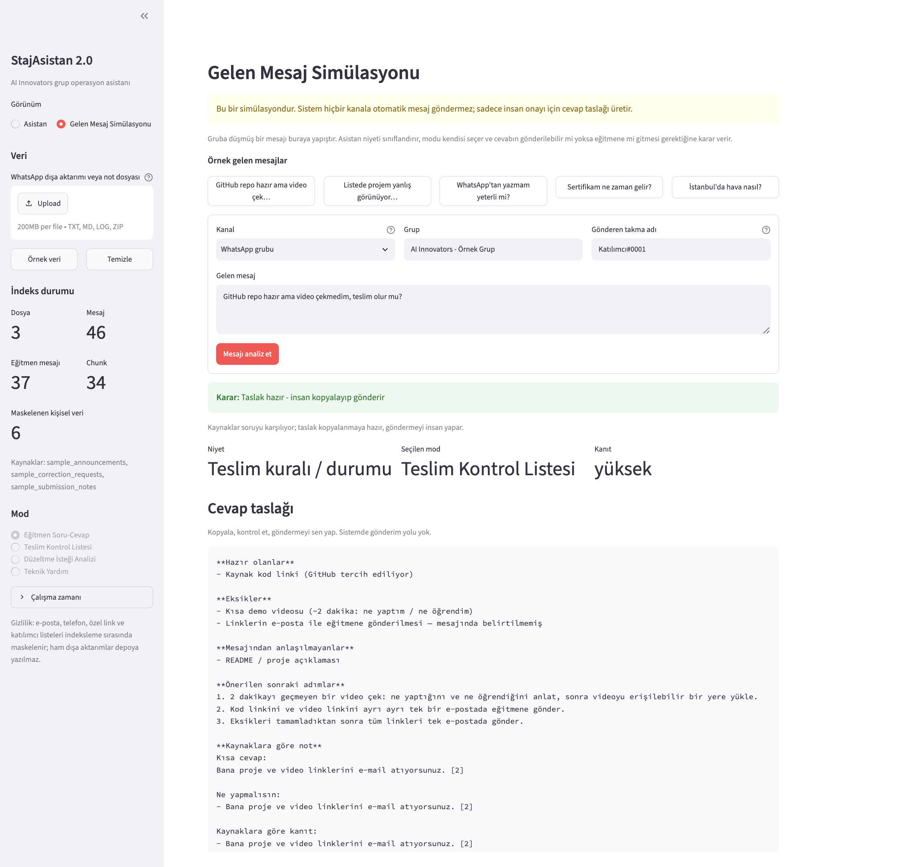
DEMO EKRANI
Kayıt güvenli örnek veriyle çekilir
Ekranda gösterilecekler:
1. Örnek veri yükle
2. Teslim sorusu sor
3. Citation panelini göster
4. Gelen mesaj simülasyonuna geç
5. Konu dışı soruda refusal göster
Gerçek WhatsApp arşivi, özel indeks ve onay kuyruğu ekranı videoya girmez.
StajAsistan 2.0 / 5
Notes:
Demo esnasında gerçek arşivden ekran görüntüsü alınmamalı. Örnek veri hem güvenli hem jüri için yeterli.

Slide 6
KANIT
Kod hazır, test yeşil, PR temiz
Gizlilik kontrolü
• Gizli ortam dosyası commit edilmedi
• Ham sohbet arşivi commit edilmedi
• Private indeks commit edilmedi
• ZIP ve chat export dosyaları commit edilmedi
• Telegram token yok
• Gerçek chat ID yok
$ git status -sb
## feature/telegram-operations-pilot...origin/feature/telegram-operations-pilot
$ pytest
419 passed, 18 skipped
PR #1
open / mergeable clean
feature branch → main
PR: github.com/haticeozates/staj-asistan-foundry-local/pull/1
StajAsistan 2.0 / 6
Notes:
Bu slayt teslim kanıtı: test sayısı, branch/PR durumu ve gizlilik sınırı. PR açık, main merge onayı ayrıca verilecek.

Slide 7
VIDEO AKIŞI
Sekiz dakikada ürünü ve sınırı kanıtla
1
PR ve README
2
Örnek veri
3
Grounded answer
Kod GitHub’da, ham veri yok.
Streamlit güvenli demo ile açılır.
Teslim sorusu ve citation paneli.
4
Triage
5
Refusal
6
Kapanış
Mesaj sınıflandırma ve taslak.
Kanıt yoksa cevap yok.
Yerel RAG, insan onayı, gizlilik.
Kapanış cümlesi: “Bulut chatbot değil; kişisel verili arşivde kanıta bağlı, yerel ve insan onaylı operasyon asistanı.”
StajAsistan 2.0 / 7
Notes:
Kayıt boyunca özel veriye geçme. Telegram pilotunu kod ve ürün sınırı olarak anlat; canlı gruba bağlanmadığını dürüstçe söyle.

